Slide 1

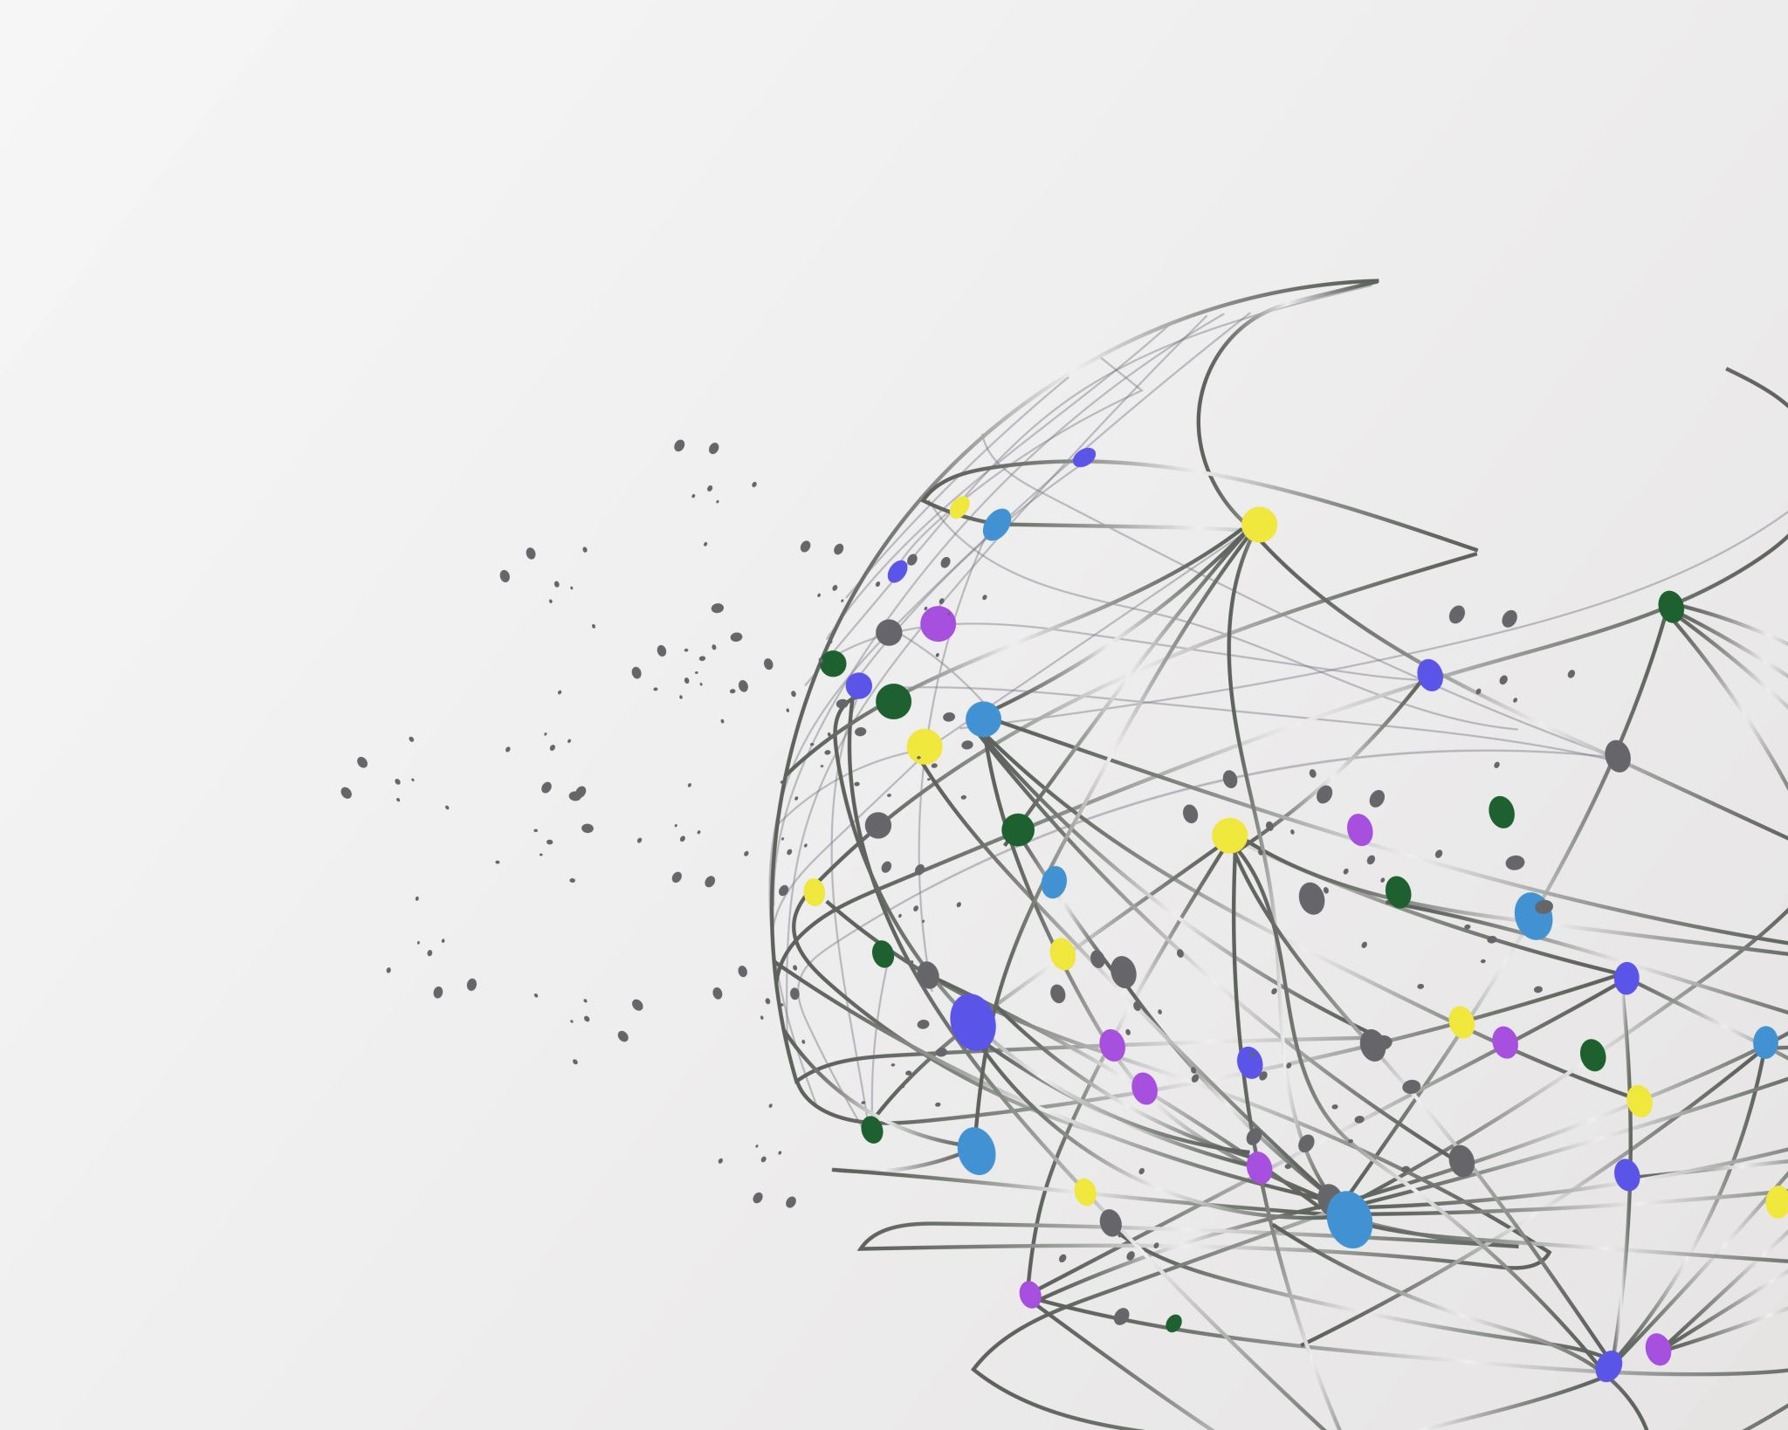
RegistrApp
Denisse Fuentes
Fernanda Osorio
Ingeniería en Informática.

Slide 2

Caso RegistrApp
Duoc UC retoma las clases presenciales después de la pandemia de COVID-19; para el registro de asistencia presentan algunos problemas, por ejemplo, este proceso demora demasiado tiempo y además es difícil reconocer a los estudiantes por la mascarilla. Por esto alumnos de DUOC UC desarrollaron la siguiente aplicación que permita hacer más fácil el registro para cada alumno.

Slide 3

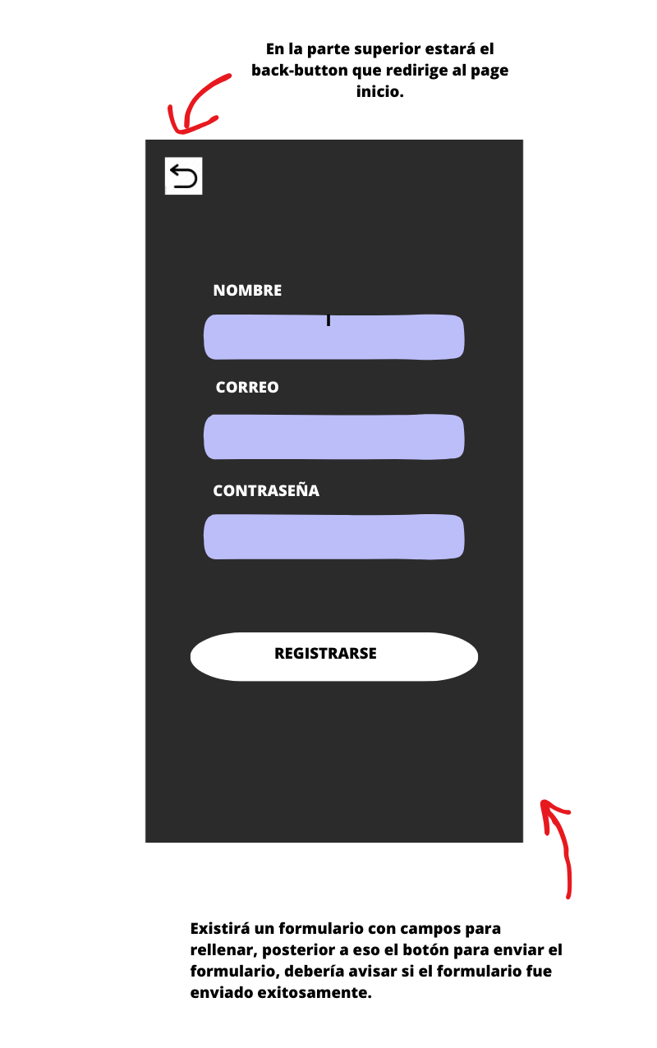
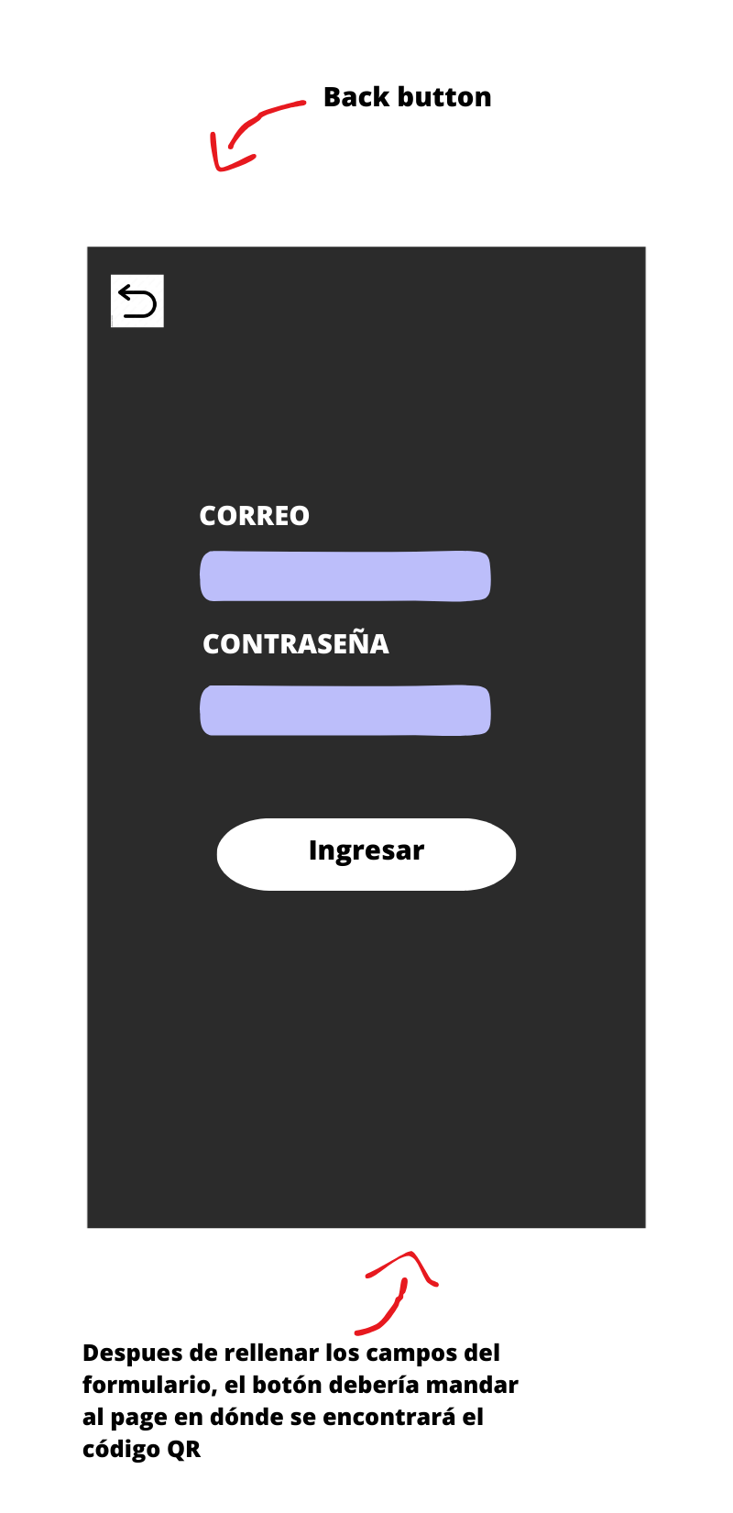
MOCK-UP
Inicio
Registro
Ingreso

Slide 4
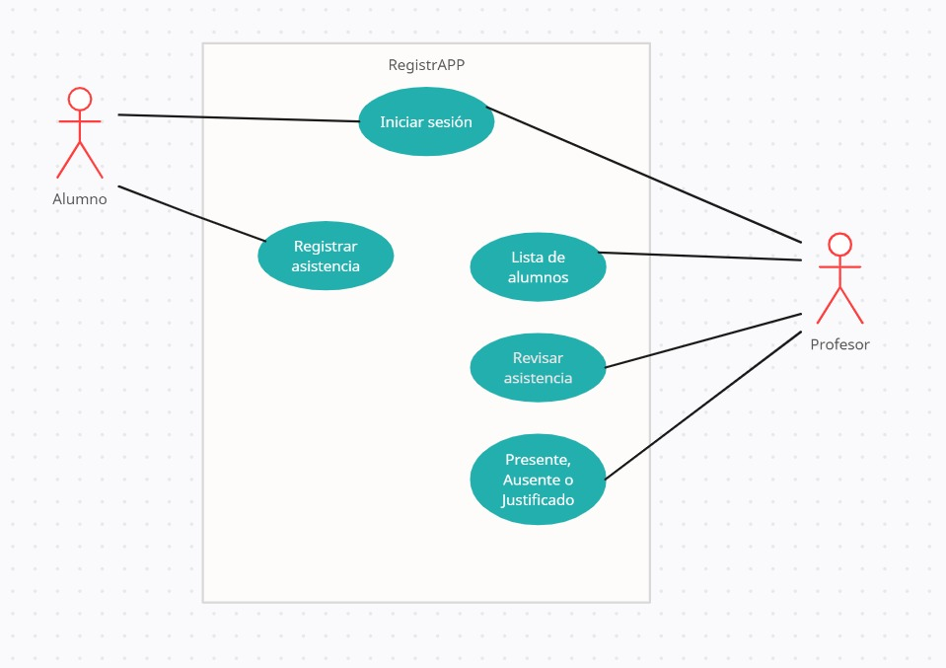
CASOS DE USO

Slide 5
Gracias

